Slide 1

Métodos Cuantitativos
Universidad Diego Portales
Facultad de Ciencias Sociales e Historia
Antropología
Clase 06: Unidad III. Estadística Descriptiva y Análisis descriptivo univariado
Profesora: Daniela Olivares Collío
Ayudante: Katherine Aravena H
2do semestre 2026

Slide 2
Profesora: Daniela Olivares Collío
daniela.olivares2@mail.udp.cl

Slide 3
Objetivos
Unidad III. Estadística Descriptiva y Análisis descriptivo univariado
III.3. Frecuencias
Clase 06

Slide 4
¿En cuál parte del curso vamos?
Unidad I
Unidad II
Unidad III
Introducción a la Investigación Social Cuantitativa:
I.1. Fundamentos de la Investigación Cuantitativa
I.2. Características de la Investigación Cuantitativa
I.3. Construcción de un problema de Investigación Cuantitativa
I.4. Conceptualización de variables e indicadores y operacionalización
La estadística en el contexto de la investigación social:
II.1. Elaboración de una matriz de datos y su libro de códigos
II.2. Nociones de Universo, Población y Muestra
II.3. Técnicas de recolección y procesamiento de datos
Estadística Descriptiva y Análisis descriptivo univariado:
III.1. Noción de distribución
III.2. Tipos de análisis estadístico univariado
III.3. Frecuencias

Slide 5
¿En cuál parte de una investigación estamos?
Teoría
Levantamiento de datos
Matriz de datos
Problema
Operacionalización y encuesta
Análisis de datos
Pregunta, objetivos e hipótesis
Metodología
Conclusiones

Slide 6
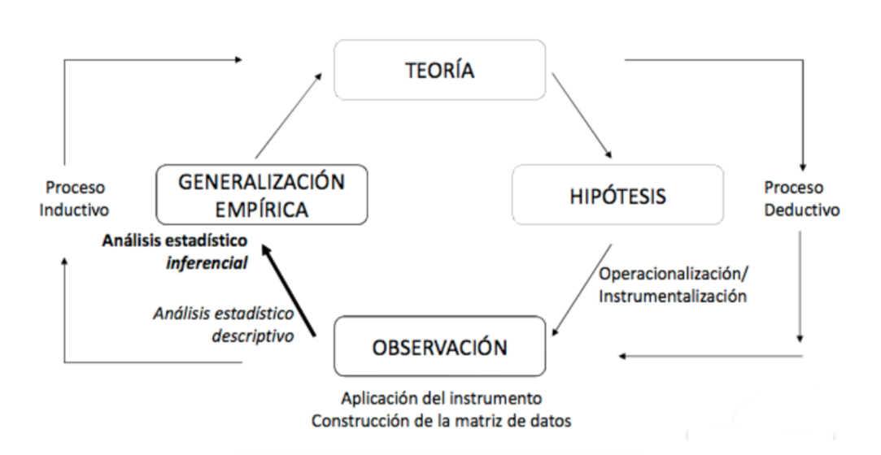
¿En cuál parte de una investigación estamos?

Slide 7
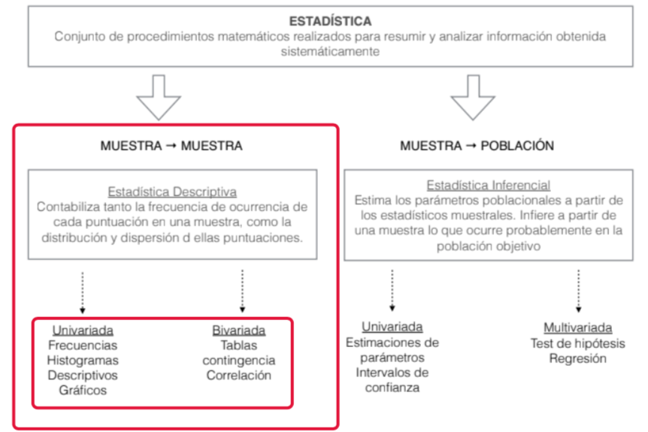

Slide 8
III.3. Frecuencias

Slide 9
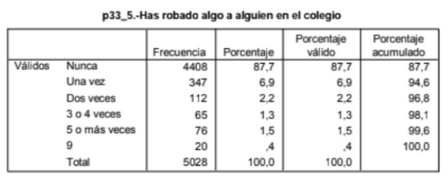
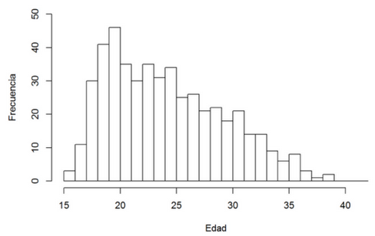
Tabla de Frecuencias
Histograma

Slide 10
Distribución de frecuencias
Si por distribución nos referimos al conjunto de todos los valores posibles de una variable y las frecuencias (o probabilidades) con las que se producen, la frecuencia es el número de veces que es observada en la muestra cada puntuación (valor o atributo) de una variable.
Si bien, a todos los tipos de variables le podemos calcular su distribución de frecuencias, como medida descriptiva de datos la utilizaremos principalmente para variables categóricas, esto es, nominales y ordinales.

Slide 11
Distribución de frecuencias
La frecuencia es el número de veces que es observada en la muestra cada puntuación (valor o atributo) de una variable.
La frecuencia absoluta no es demasiado informativa por sí misma.
Por ello, es necesario estandarizar la distribución de frecuencias, con respecto al número total de casos o de puntuaciones. Así, las frecuencias relativas se presentan en porcentajes, proporciones y tasas.

Slide 12
Distribución de frecuencias
La frecuencia es el número de veces que es observada en la muestra cada puntuación (valor o atributo) de una variable.

Slide 13
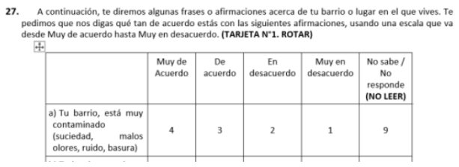
Distribución de frecuencias
La frecuencia es el número de veces que es observada en la muestra cada puntuación (valor o atributo) de una variable.
Ejemplo:
n = 3073 nna
variable:
¿frecuencia?
  ¿Qué contestaron los 3.073 NNA en esta variable?
  ¿Cuáles atributos contestaron y cuántos dijeron cada uno?

Slide 14
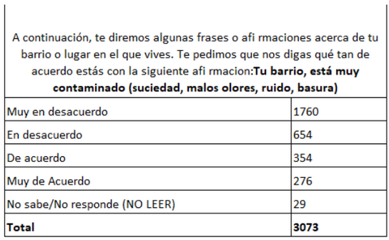
Distribución de frecuencias
La frecuencia es el número de veces que es observada en la muestra cada puntuación (valor o atributo) de una variable.
Ejemplo:
n = 3073 nna
variable:
frecuencia

Slide 15
Distribución de frecuencias
2. La frecuencia absoluta no es demasiado informativa por sí misma.

Slide 16
Distribución de frecuencias
2. La frecuencia absoluta no es demasiado informativa por sí misma.
¿1760 casos que contestan es alto, bajo?
¿Cuál fue el atributo más frecuente?

Slide 17
Distribución de frecuencias
3. Por ello, es necesario estandarizar la distribución de frecuencias, con respecto al número total de casos o de puntuaciones. Así, las frecuencias relativas se presentan en porcentajes, proporciones y tasas.

Slide 18
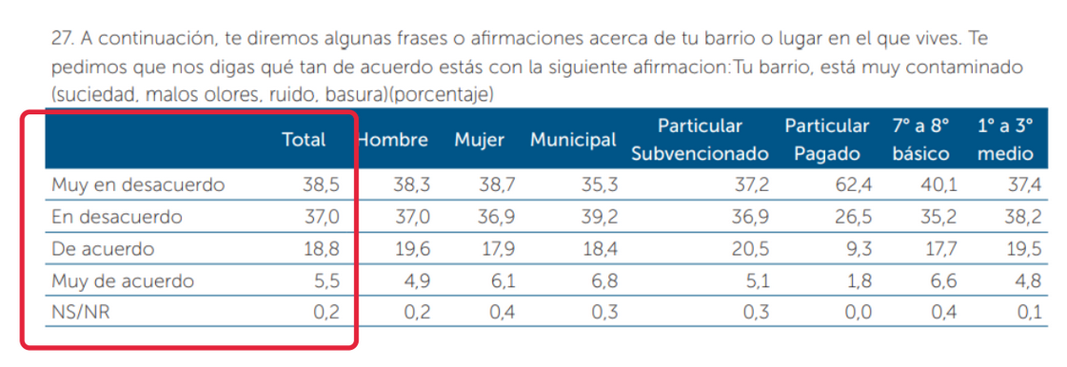
Distribución de frecuencias
3. Por ello, es necesario estandarizar la distribución de frecuencias, con respecto al número total de casos o de puntuaciones. Así, las frecuencias relativas se presentan en porcentajes, proporciones y tasas.

Slide 19
Distribución de frecuencias
3. Por ello, es necesario estandarizar la distribución de frecuencias, con respecto al número total de casos o de puntuaciones. Así, las frecuencias relativas se presentan en porcentajes, proporciones y tasas.
Del total de la muestra, el 38,5% está muy de acuerdo con que su barrio está muy contaminado.

Slide 20
¿Para qué sirve revisar las frecuencias?
Permite observar el valor más frecuente (moda).
Permite observar el grado en que la variable es “discriminante” en la muestra (tiene una alta o una baja variación).
Permite observar si existen valores con una tasa muy baja de respuesta.
Permite chequear errores, valores fuera de rango, valores ausentes, valores missing.

Slide 21
¿Para qué sirve revisar las frecuencias?
Permite observar el valor más frecuente (moda).

Slide 22
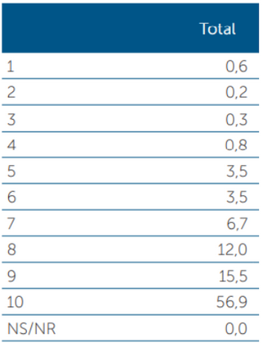
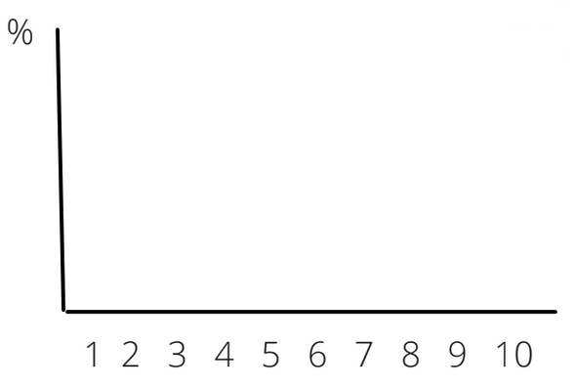
¿Para qué sirve revisar las frecuencias?
Permite observar el valor más frecuente (moda).

Slide 23
¿Para qué sirve revisar las frecuencias?
2. Permite observar el grado en que la variable es “discriminante” en la muestra (tiene una alta o una baja variación).

Slide 24
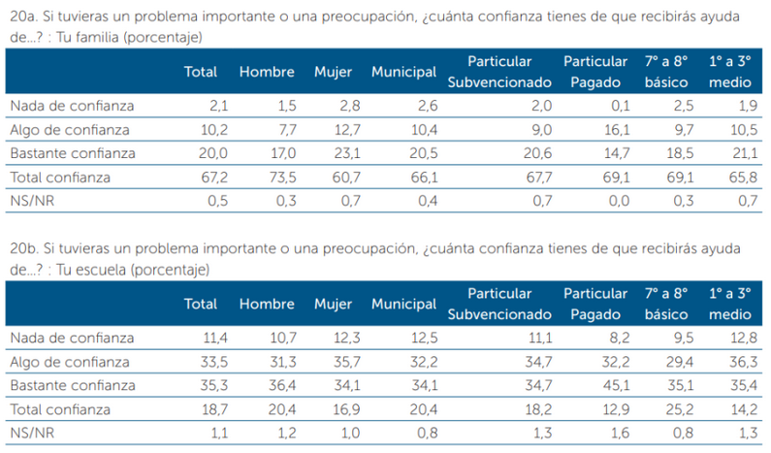
¿Para qué sirve revisar las frecuencias?
2. Permite observar el grado en que la variable es “discriminante” en la muestra (tiene una alta o una baja variación).
2 categorías
Familia y Escuela: distribuciones
totalmente diferentes

Slide 25
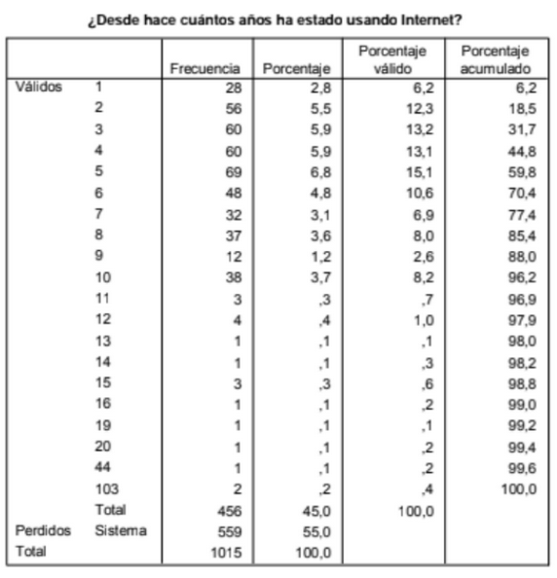
¿Para qué sirve revisar las frecuencias?
3. Permite observar si existen valores con una tasa muy baja de respuesta.
4. Permite chequear errores, valores fuera de rango, valores ausentes, valores missing.

Slide 26
Es un análisis preliminar, por sí solas las frecuentas no dicen mucho con respecto a las preguntas de investigación, pero sí sobre la calidad de las variables de la matriz de datos y nos permiten conocer cómo éstas se distribuyen en la muestra.

Slide 27
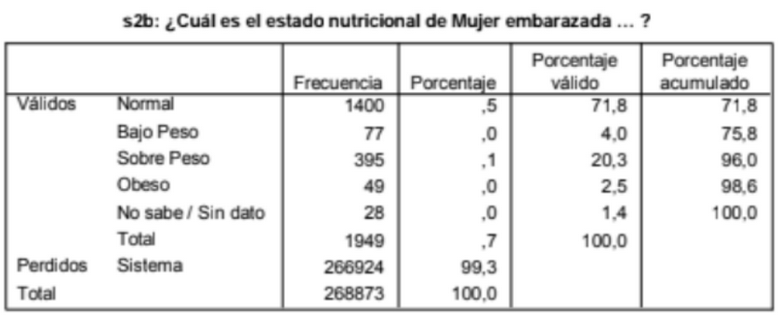
Tabla de frecuencias
Frecuencia absoluta: conteo de los datos para cada categoría de respuesta.
Porcentaje: frecuencia relativa en relación al total de los casos (considera valores perdidos o missing).
Porcentaje válido: frecuencia relativa en relación al total de los casos válidos (sin perdidos) para esa variable. Este es el que se interpreta.
Porcentaje acumulado: frecuencia relativa acumulada respecto a la categoría anterior. Útil con variables ordinales o de pocos atributos.

Slide 28
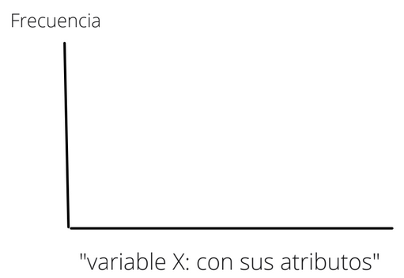
Histograma
Eje horizontal: puntuaciones de una variable cuantitativa
Eje vertical: frecuencia de cada puntuación.

Slide 29
Histograma: ejemplos
Eje horizontal: puntuaciones de una variable cuantitativa
Eje vertical: frecuencia de cada puntuación.

Slide 30
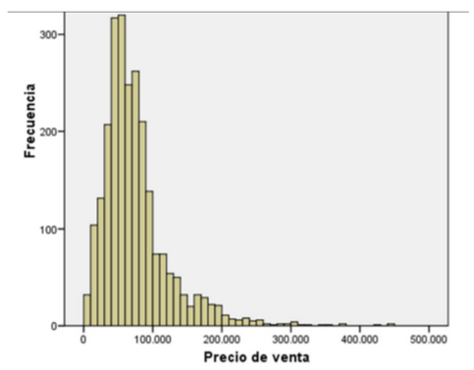
¿Para qué sirve el Histograma?
Con este gráfico observamos rápidamente: valores fuera de rango, extremos, ausentes.
Nos da un criterio visual para pensar en recodificación de la variable.
Podemos apreciar la forma de la distribución.

Slide 31
Métodos Cuantitativos
Universidad Diego Portales
Facultad de Ciencias Sociales e Historia
Antropología
Clase 06: Unidad III. Estadística Descriptiva y Análisis descriptivo univariado
Profesora: Daniela Olivares Collío
Ayudante: Katherine Aravena
2do semestre 2026

